Slide 1
次世代ＦＰＧＡに向けた電源選択の
重要性とそのポイント
リニアテクノロジ－
Power System Management(PSM)のご紹介
東京エレクトロンデバイス
リニアテクノロジー社製品担当

Slide 2
Agenda
１．システム電源設計の課題
２．PSMの概要
３．PSMの使用事例
４．LTPowerPlayの紹介
５．μModule製品の紹介

Slide 3
システム電源設計の課題

Slide 4
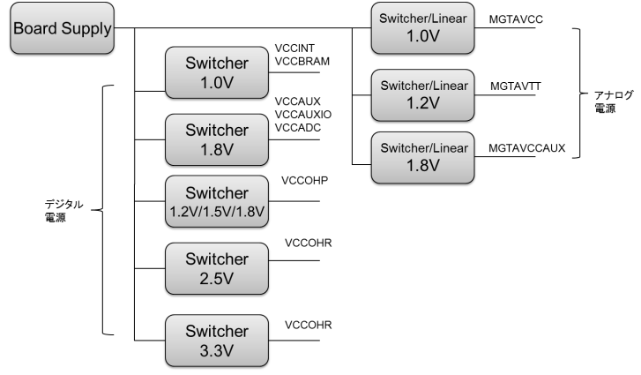
システム電源設計の課題
システム電源に対する問題点
  システムの機能向上、通信速度向上、多機能化等に伴い電源系統増加や
電源そのものへの要求レベルが高まっている。
FPGA以外の負荷
LSI
多種多様の電圧、個別電源要求あり
DSP
CPU
メモリ
FPGA
（7シリーズ）
ロジック
IF
リニア
etc

Slide 5
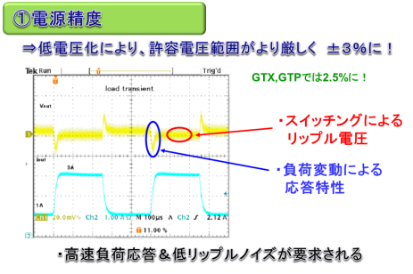
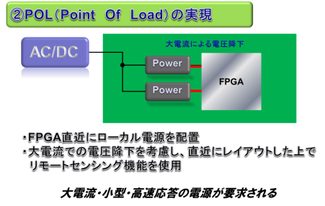
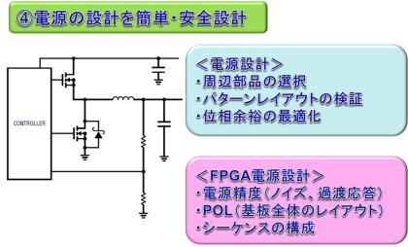
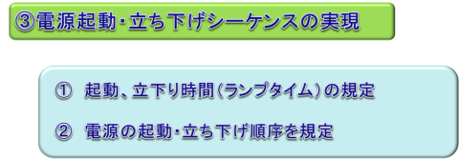
システム電源に対する問題点と解決策
システム電源への要求事項

Slide 6
システム電源に対する問題点と解決策
その他 問題点
アナログエキスパートの減少
  回路設計、試験、トラブル発生時に掛かる費用/時間が増加。
電源要求の高度化も影響あり。
製造中止に伴うリプレース部品の検証工数
  電源IC以外に周辺部品（LCR/FET/ダイオード等）の検証も必要。
  新部品登録／認定作業の工数も見て置く必要あり。
各負荷の要求に合わせた電源を都度設計。
  案件毎に電源設計工数が増加する。
  電源仕様が合わなければ都度部品登録。
  品種増加に伴い資材管理費も上がる。
出荷テスト検証時間の増加
  電源に対する要求事項の高度化に伴い、出荷試験工数も増加。
★これらの問題に対してPSM（パワーシステムマネージメント）
が解決致します！

Slide 7
PSMの概要

Slide 8
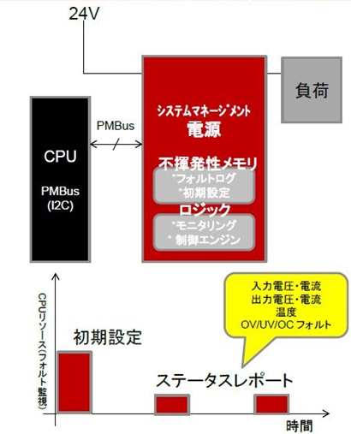
Power System Managementとは？
特長
・電源のシーケンス制御、調整、マージニング、および監視
・フォルトの管理、遠隔測定値のモニタ、およびフォルト・ログの作成
・複数のデバイスにまたがるシーケンシングとフォルト管理の連携
・内蔵のEEPROMへの自動フォルト・ログ機能
・ソフトウェア追加不要の自律動作
・入出力電圧/電流、温度のモニタ
・プログラム可能なウォッチドッグ・タイマ
・I2C/SMBusシリアル・インタフェース
・PMBus準拠のコマンド・セット

Slide 9
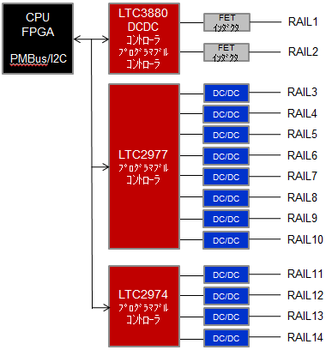
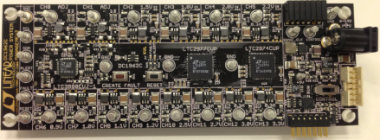
PSMのラインアップ
外部電源マネージメント(PSM)IC
LTC2970(2ch)
LTC2974(4ch)
LTC2977(8ch)
PMBus/I2C
DC/DC+PSM IC
LTC3880(2ch)
LTC3883(1ch)
デモボード
DC1962C

Slide 10
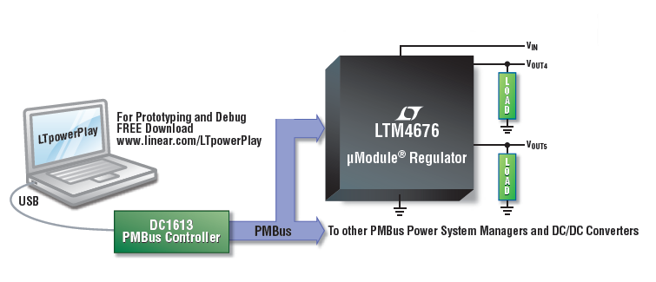
PSMのラインアップ
μModule一体型：LTM4676
  26A (Dual 13A) プログラマブル電源 (精度1%)
    LTM4676 (Dual 13A) in 16x16mm BGA
    インダクタ、パワーMOSFET内蔵

Slide 11
PSM回路構成
R
DC/DC
R
Vout
Vin
FET
Controler + Memory
LTC297x
ON/OFF
Pgood
Vout Control
Out V-I monitor
CPU PMBus (I2C)

Slide 12
PSM回路構成
LTC3883
R
DC/DC
R
Vout
Vin
R
FET
Controler + Memory
LTC297x
Input V-I monitor
ON/OFF
Pgood
Vout Control
Out V-I monitor
CPU PMBus (I2C)

Slide 13
PSM回路構成
LTC3883
R
DC/DC
R
Vout
Vin
R
FET
Controler + Memory
LTC297x
Input V-I monitor
ON/OFF
Pgood
Vout Control
Out V-I monitor
LTM4676
CPU PMBus (I2C)

Slide 14
PSM内部構成
LTC2977
（EEPROM付8chデジタル電源制御IC）
内部ブロック図
TEMP
SENSOR
MUX
8ch
16Bit
ADC
電圧・電流
モニタ
10Bit
DAC
DC/DC
×8ch
HOST
（PC,TEST機器）
RAM
電源電圧
制御
PMBus
Interface
Controller
PMBus Algorithm
FAULT Processor
EEPROM
OPEN-DRAIN
OUTPUT

Slide 15
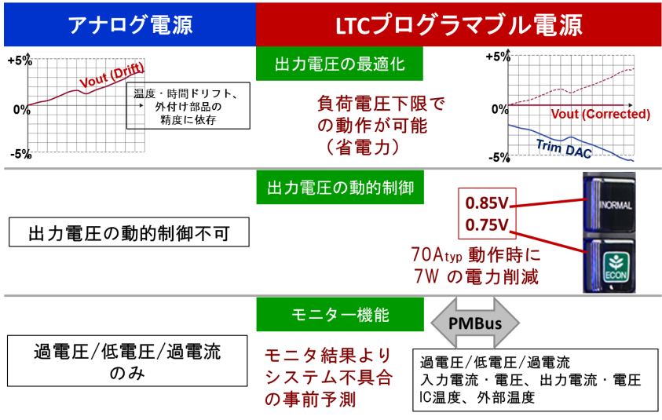
PSMのメリット
Notes:
最大のメリットは、設計の再現性です。これがアナログ制御と決定的に違うところです。
例えば、電源の開発時には、制御系の安定性をどうやって確保するかがポイントになります。
アナログ制御を採用した場合は、個々の構成部品のバラツキが制御系の安定性に影響を与えます。
周囲温度が変われば、部品の特性が変わります。これは制御系の安定性を損ねる原因になります。
ところがPSM制御の場合は、そのバラツキを抑えることができます。

Slide 16
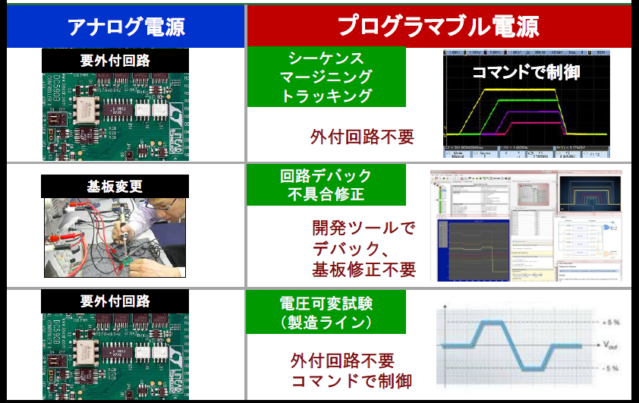
PSMのメリット

Slide 17
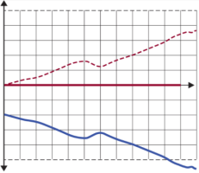
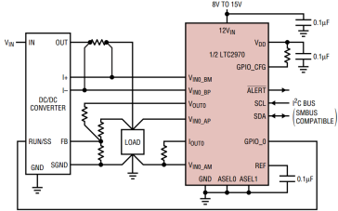
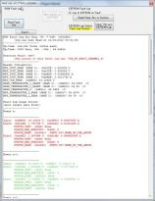
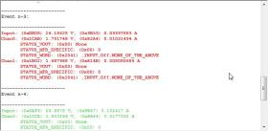
PSMのメリット
出力電圧の最適化
シーケンス制御
+5%
Vccaux_IO
Vccaux
0%
Vout (Corrected)
Vccint
Trim DAC
Vccbram
-5%
電圧/電流/温度監視
フォールトログ記録
メーカー無償提供のソフト（LTpowerPlay）での検証が可能！

Slide 18
PSMの使用事例

Slide 19

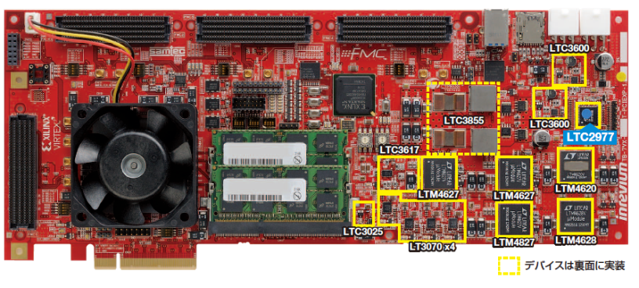
パワー・システム・マネージメント搭載
大規模PCI Express Gen3
開発評価プラットフォーム
XC7VX1140
・高速シリアル内蔵 Xilinx製 Virtex-7 FPGA搭載
・PCI Express Gen3×8
・DDR3搭載
Notes:
こちらのボードは東京エレクトロンデバイス、オリジナルの大規模PCIエクスプレス ジェン３の開発プラットフォームボードです。
本ボードには、XILINX社のVIRTEX-7 FPGAを搭載しております。
コア電圧1.0Vだけでも50Aもの電流が必要となり、
さらにコア電源以外にも、高速IO用として低ノイズ・高精度な電源、DDR3用電源などが必要となります。
それらの電源デバイスとしてリニアテクノロジー社のモジュール電源を中心に搭載し、電源のリファレンス設計をご提供しております。
もう一つの大きな特徴として、リニアテクノロジー社のパワーシステムマネージメントIC、略してPSMを搭載し、
非常に複雑なFPGAのシーケンス制御、およびそれら電源の監視・調整を可能としております。

Slide 20
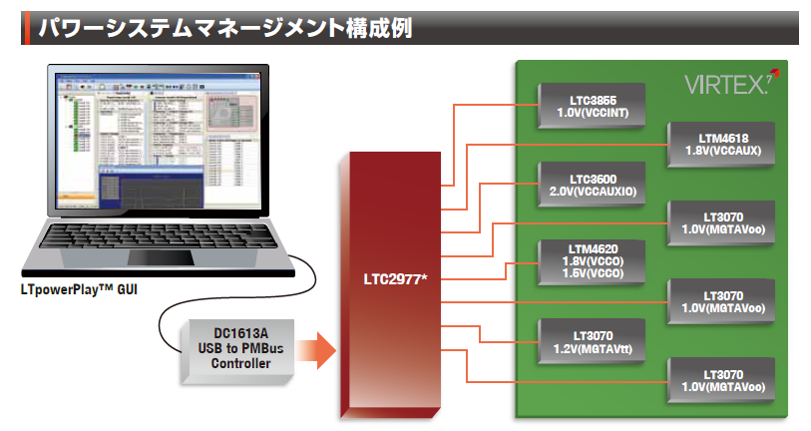
PSM構成図

Slide 21
LTPowerPlay紹介

Slide 22
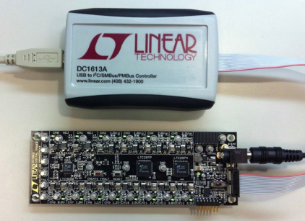
Starter Kit for PSM
DC1962C
LTC3880/LTC2977/LTC2974を使用した14ch PSMデモボード
DC1613A
USB to PMBus/I2Cコントローラ
DC1962C
PSMデモツール “LTPowerPlay”により
容易にPSMの操作が可能
LTC3405A
DC1613A
PC
with
LTPowerPlay

Slide 23
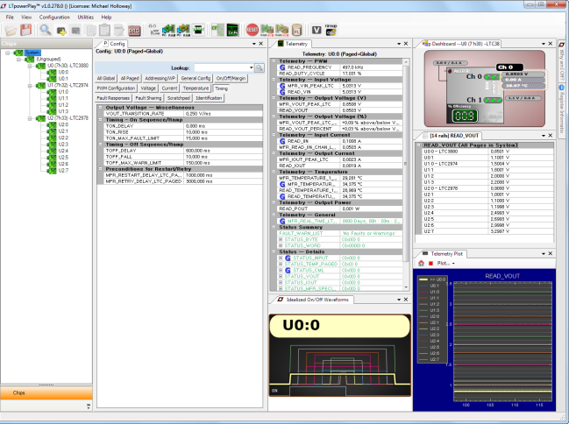
LTPowerPlay画面
リニアテクノロジーのWindowsベースのIC評価用ソフトウェアです。
接続モニタ
全IC
設定確認
電源制御
状態モニタ
ON/OFF
波形
出力電圧モニタ

Slide 24
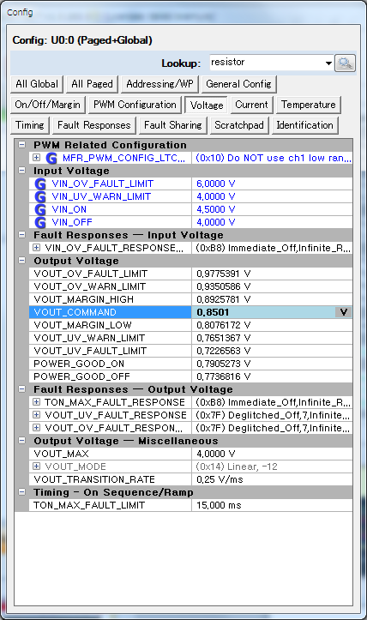

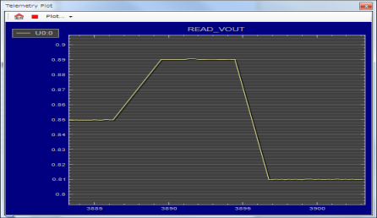

出力電圧設定と電圧モニタ
DC1613
“PMBus Dongle”
モニタ画面で電圧の変動が確認できます。
出力電圧を可変させ、モニタで確認します。
Linear
0.89V
0.85V->0.89V->0.81V
と変更
0.85V
0.81V

Slide 25
シーケンス/マージニング
0.9V
(CH6)
1.0V
(CH7)
1.1V
(CH8)
1.2V
(CH9)
2.5V
(CH10)
2.7V
(CH11)
3.0V
(CH12)
3.3V
(CH13)
LTC2977
PMBus
Dongle
LTC3880
LTC2974
0.85V
（CH0)
1.10V
（CH1)
1.5V
(CH2)
1.8V
（CH3)
2.0V
(CH4)
2.2V
（CH5)
シーケンス構築
マージニング
それぞれの電源の立ち上がりの遅延時間を電源設定画面で個別に設定することができます。
それぞれの電源の基準電圧に対し、任意の割合での高/低電圧値を
設定し出力させることができます。(ストレステストetc..)

Slide 26
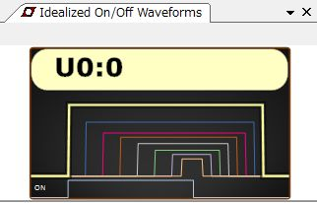
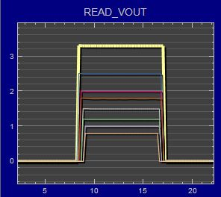

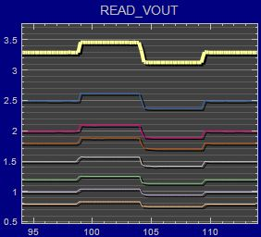

シーケンス/マージニング
シーケンス
On/Off
マージニング
High/Low

Slide 27

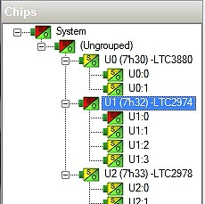
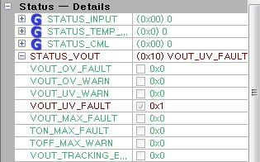
フォールトログ
0.9V
(CH6)
1.0V
(CH7)
1.1V
(CH8)
1.2V
(CH9)
2.5V
(CH10)
2.7V
(CH11)
3.0V
(CH12)
3.3V
(CH13)
LTC2977
PMBus
Dongle
LTC3880
LTC2974
Ch2=1.5Vに短絡が発生
0.85V
（CH0)
1.10V
（CH1)
1.5V
(CH2)
1.8V
（CH3)
2.0V
(CH4)
2.2V
（CH5)
NGの電源部が
赤くなります
該当するFAULTに
チェックが入ります

Slide 28
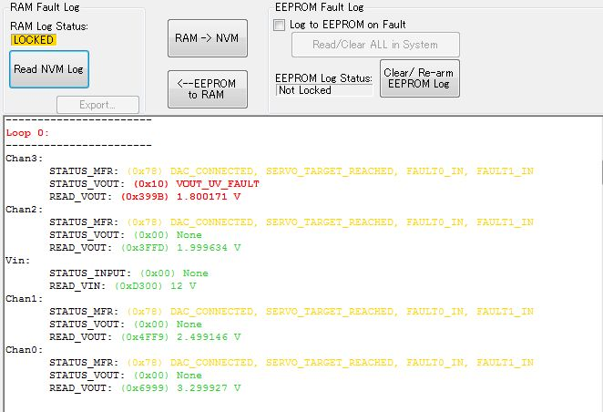
フォールトログ
電源を落とした後でも、EEPROMから、FAULT内容を読み込み、
不具合内容を後で確認する事が可能です。

Slide 29
PSMで可能なこと(まとめ)
CPU
FPGA
PMBus/I2C
LTC3880
DCDC
ｺﾝﾄﾛｰﾗ
ﾌﾟﾛｸﾞﾗﾏﾌﾞﾙ
ｺﾝﾄﾛｰﾗ
プログラム
出力電圧（マージニング含む）
電流制限
テレメトリー
入力の電流と電圧
フォールトイベント
出力電圧の低下および過電圧
入力電圧の低下および過電圧
入出力電流の過電流
ICおよび外部の過温度
通信、メモリ、ロジック制御異常
出力の電流と電圧
ICおよび外部の温度
デューティーサイクル
スイッチング周波数
過電圧および最低電圧
ソフトスタート・オフ
シーケンス
FET
ｲﾝﾀﾞｸﾀ
RAIL1
FET
ｲﾝﾀﾞｸﾀ
RAIL2
LTC2977
ﾌﾟﾛｸﾞﾗﾏﾌﾞﾙ
ｺﾝﾄﾛｰﾗ
DC/DC
RAIL3
DC/DC
RAIL4
DC/DC
RAIL5
DC/DC
RAIL6
DC/DC
RAIL7
DC/DC
RAIL8
DC/DC
RAIL9
DC/DC
RAIL10
LTC2974
ﾌﾟﾛｸﾞﾗﾏﾌﾞﾙ
ｺﾝﾄﾛｰﾗ
DC/DC
RAIL11
DC/DC
RAIL12
DC/DC
RAIL13
DC/DC
RAIL14
・プログラム制御
・テレメトリ
・フォールトイベント
LTM4676
DCDC
ﾓｼﾞｭｰﾙ
ﾌﾟﾛｸﾞﾗﾏﾌﾞﾙ
ｺﾝﾄﾛｰﾗ
RAIL15
RAIL16

Slide 30
PSMラインナップ① 外部コントローラタイプ
 | LTC2970 | LTC2974 | LTC2977
制御チャネル | 2 | 4 | 8
DC/DCチャネル | ─ | ─ | ─
入力電圧 最大出力電流 | 4.5～15V ─ | 3.13～15V ─ | 3.13～15V ─
トリミング精度 | 0.5% | 0.25% | 0.25%
シーケンス | ○ | ○ | ○
マージニング | ○ | ○ | ○
モニタリング | ○ | ○ | ○
フォルトログ | ─ | ○ | ○
出力電圧センス 本数 | 2 | 4 | 8
出力電流センス 本数 | 2 | 4 | 4
入力電圧センス | ○ | ○ | ○
入力電流センス | ─ | ─ | ─
パッケージ | 4×5mm QFN | 9×9mm QFN | 9×9mm QFN
CPU
FPGA
PMBus/I2C
LTC297x
PSM
ｺﾝﾄﾛｰﾗ
DC/DC
FET
ｲﾝﾀﾞｸﾀ
RAIL3
DC/DC
FET
ｲﾝﾀﾞｸﾀ
RAIL4
DC/DC
FET
ｲﾝﾀﾞｸﾀ
RAIL5
DC/DC
FET
ｲﾝﾀﾞｸﾀ
RAIL6
DC/DC
FET
ｲﾝﾀﾞｸﾀ
RAIL7
DC/DC
FET
ｲﾝﾀﾞｸﾀ
RAIL8
DC/DC
FET
ｲﾝﾀﾞｸﾀ
RAIL9
DC/DC
FET
ｲﾝﾀﾞｸﾀ
RAIL10
LTC388x
PSM
DCDC
ｺﾝﾄﾛｰﾗ
RAIL11
FET
ｲﾝﾀﾞｸﾀ
FET
ｲﾝﾀﾞｸﾀ
RAIL12
LTM467x
PSM
DCDC
ﾓｼﾞｭｰﾙ
RAIL13
RAIL14

Slide 31
PSMラインナップ② DC/DCコントローラ内蔵タイプ
 | LTC3880 | LTC3883
制御チャネル | 2 | 1
DC/DCチャネル | 2 | 1
入力電圧 最大出力電流 | 4.5～24V 25A*2 | 4.5～24V 35A
トリミング精度 | 0.5% | 0.5%
シーケンス | ○ | ○
マージニング | ○ | ○
モニタリング | ○ | ○
フォルトログ | ○ | ○
出力電圧センス 本数 | 2 | 1
出力電流センス 本数 | 2 | 1
入力電圧センス | ○ | ○
入力電流センス | ○ | ○
パッケージ | 6×6mm QFN | 6×6mm QFN
CPU
FPGA
PMBus/I2C
LTC297x
PSM
ｺﾝﾄﾛｰﾗ
DC/DC
FET
ｲﾝﾀﾞｸﾀ
RAIL3
DC/DC
FET
ｲﾝﾀﾞｸﾀ
RAIL4
DC/DC
FET
ｲﾝﾀﾞｸﾀ
RAIL5
DC/DC
FET
ｲﾝﾀﾞｸﾀ
RAIL6
DC/DC
FET
ｲﾝﾀﾞｸﾀ
RAIL7
DC/DC
FET
ｲﾝﾀﾞｸﾀ
RAIL8
DC/DC
FET
ｲﾝﾀﾞｸﾀ
RAIL9
DC/DC
FET
ｲﾝﾀﾞｸﾀ
RAIL10
LTC388x
PSM
DCDC
ｺﾝﾄﾛｰﾗ
RAIL11
FET
ｲﾝﾀﾞｸﾀ
FET
ｲﾝﾀﾞｸﾀ
RAIL12
LTM467x
PSM
DCDC
ﾓｼﾞｭｰﾙ
RAIL13
RAIL14

Slide 32
PSMラインナップ③ μモジュールタイプ
 | LTM4676
制御チャネル | 2
DC/DCチャネル | 2
入力電圧 最大出力電流 | 4.5～26.5V 13A*2
トリミング精度 | 1%
シーケンス | ○
マージニング | ○
モニタリング | ○
フォルトログ | ○
出力電圧センス 本数 | 2
出力電流センス 本数 | 2
入力電圧センス | ○
入力電流センス | ○
パッケージ | 16×16mm BGA
CPU
FPGA
PMBus/I2C
LTC297x
PSM
ｺﾝﾄﾛｰﾗ
DC/DC
FET
ｲﾝﾀﾞｸﾀ
RAIL3
DC/DC
FET
ｲﾝﾀﾞｸﾀ
RAIL4
DC/DC
FET
ｲﾝﾀﾞｸﾀ
RAIL5
DC/DC
FET
ｲﾝﾀﾞｸﾀ
RAIL6
DC/DC
FET
ｲﾝﾀﾞｸﾀ
RAIL7
DC/DC
FET
ｲﾝﾀﾞｸﾀ
RAIL8
DC/DC
FET
ｲﾝﾀﾞｸﾀ
RAIL9
DC/DC
FET
ｲﾝﾀﾞｸﾀ
RAIL10
LTC388x
PSM
DCDC
ｺﾝﾄﾛｰﾗ
RAIL11
FET
ｲﾝﾀﾞｸﾀ
FET
ｲﾝﾀﾞｸﾀ
RAIL12
LTM467x
PSM
DCDC
ﾓｼﾞｭｰﾙ
RAIL13
RAIL14

Slide 33
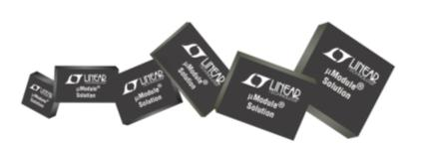
FPGA向け電源について
LTMファミリ
（電源モジュール）のご紹介

Slide 34
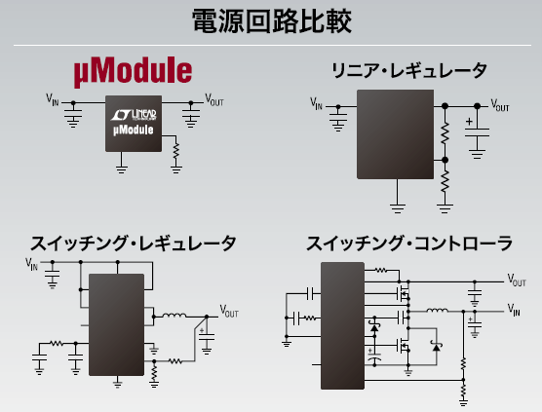
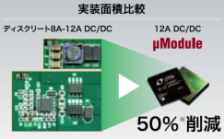
電源回路比較
電源の設計を簡単・安全設計
μModule（LTM)での設計
・簡単設計
・コンパクトソリューション
・部品点数の短縮
・FMEAが簡素化

Slide 35
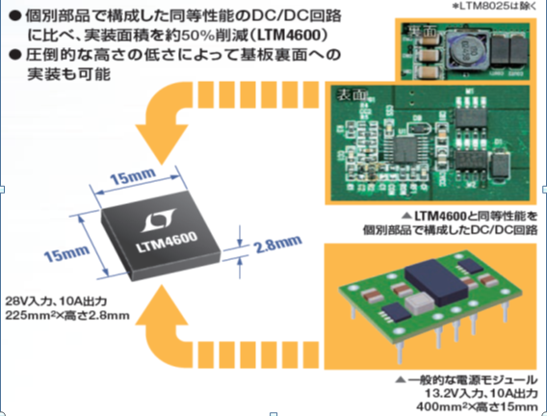
電源回路比較
実装面積半減、高さは2.8mm*以下
Notes:
35

Slide 36
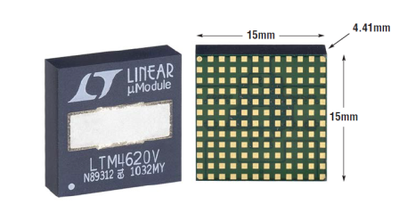
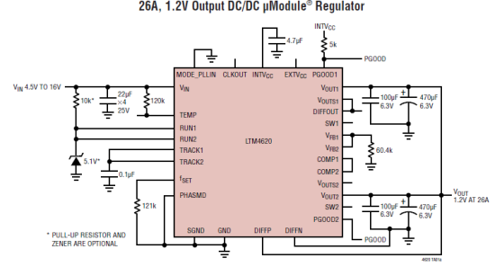
LTM4620
13Aの2出力 または、 26Aの1出力
降圧・ヒートシンク内蔵型DC/DC µModule® （4並列で100A供給可）
15mm x 15mm x 5mmで26A駆動
（インダクタ内蔵）
ヒートシンク内蔵
（特許技術）

Slide 37
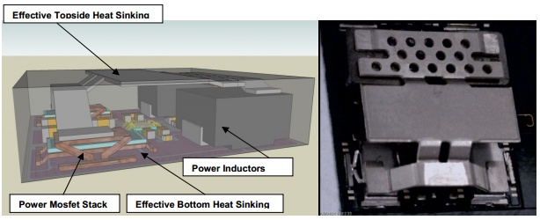
LTM4620の内部構造

Slide 38
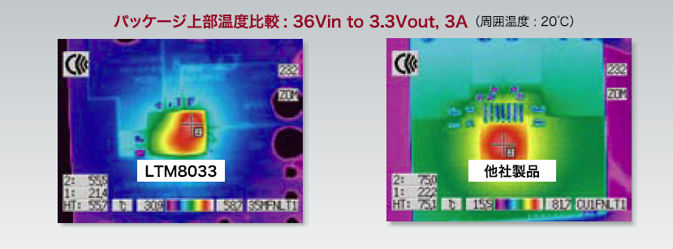
簡単安全設計
電源の設計を簡単・安全設計
●アプリケーションノートの充実
[実装・設計]
・AN100 –LGAパッケージに入ったDC/DC μModuleの推奨ランドパッド設計、アセンブリおよびリワークのガイドライン
・AN117 –DC/DC μModuleレギュレータのプリント開度基板設計ガイドライン
・AN119A –高集積DC/DC μModuleレギュレータ・システムネットワークスを使った、複雑なFPGAベースのシステムへの給電
（回路と電気的性能）
・AN119B –高集積DC/DC μModuleレギュレータ・システムネットワークスを使った、複雑なFPGAベースのシステムへの給電
（熱性能とレイアウト）
[熱設計]
・AN110 –LTM4601 DC/DC μModuleの熱性能
・AN103 –LTM4600 DC/DC μModuleの熱性能

Slide 39
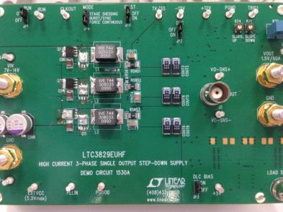
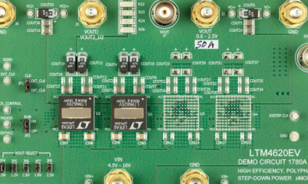
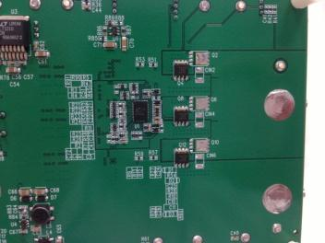
50A出力の比較（LTM4620 / コントローラ）
コントローラ
LTM4620x2
TOP
インダクタ
FET
LTM4620
BOTTOM
FET
デバイス

Slide 40
ご清聴、ありがとうございました

